Slide 2
図形の塗りつぶしでパーツごとの色が変えられます
図形を人体に重ねてお使いください
汎用パーツ

Slide 3

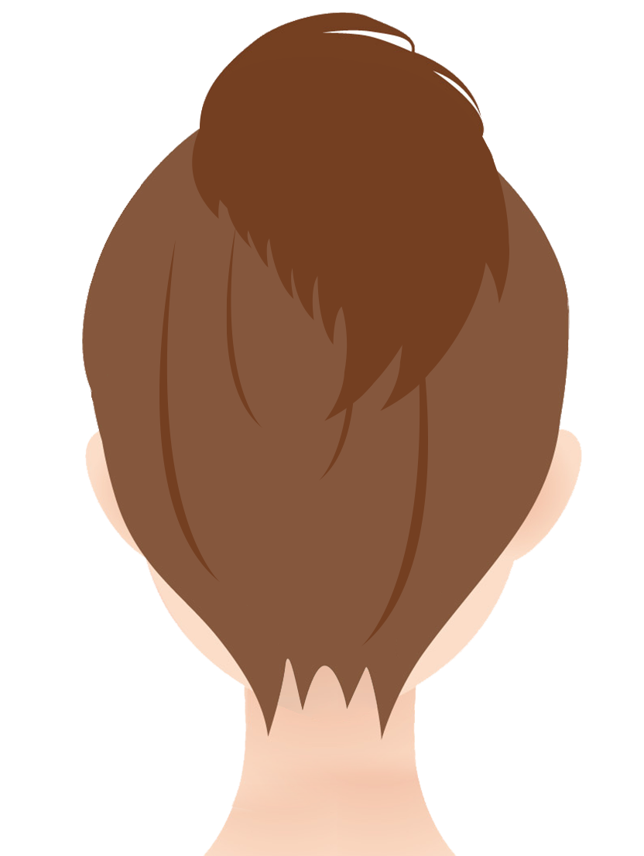
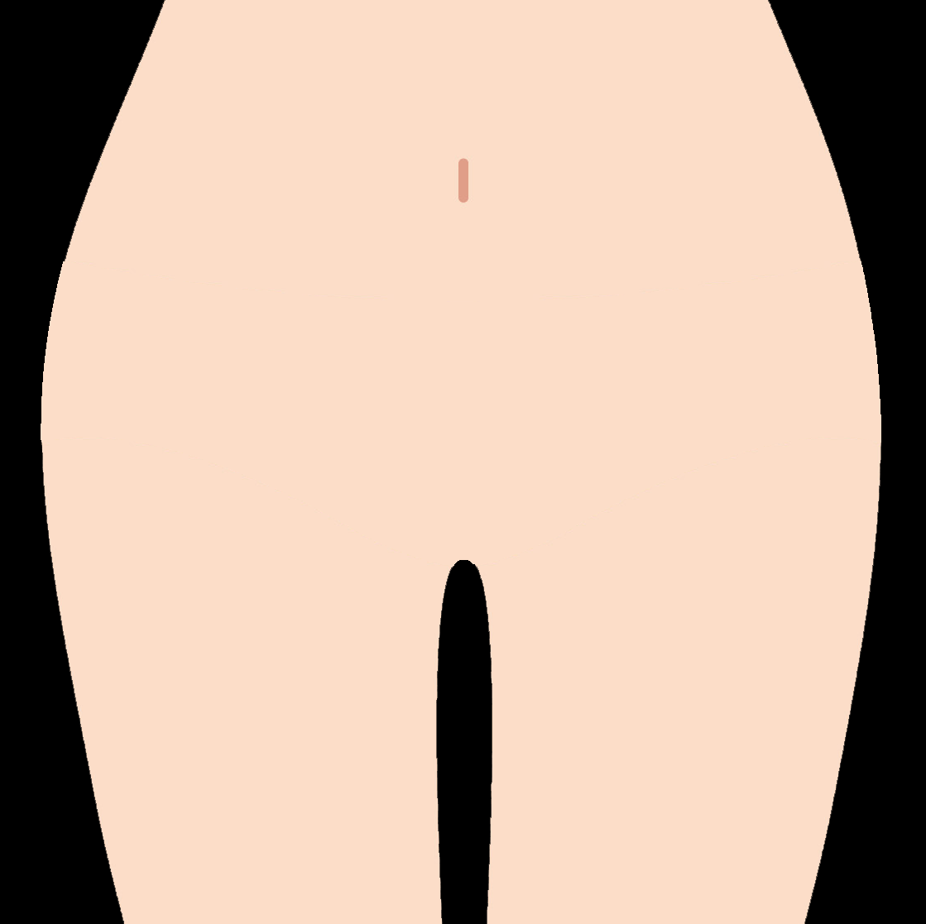







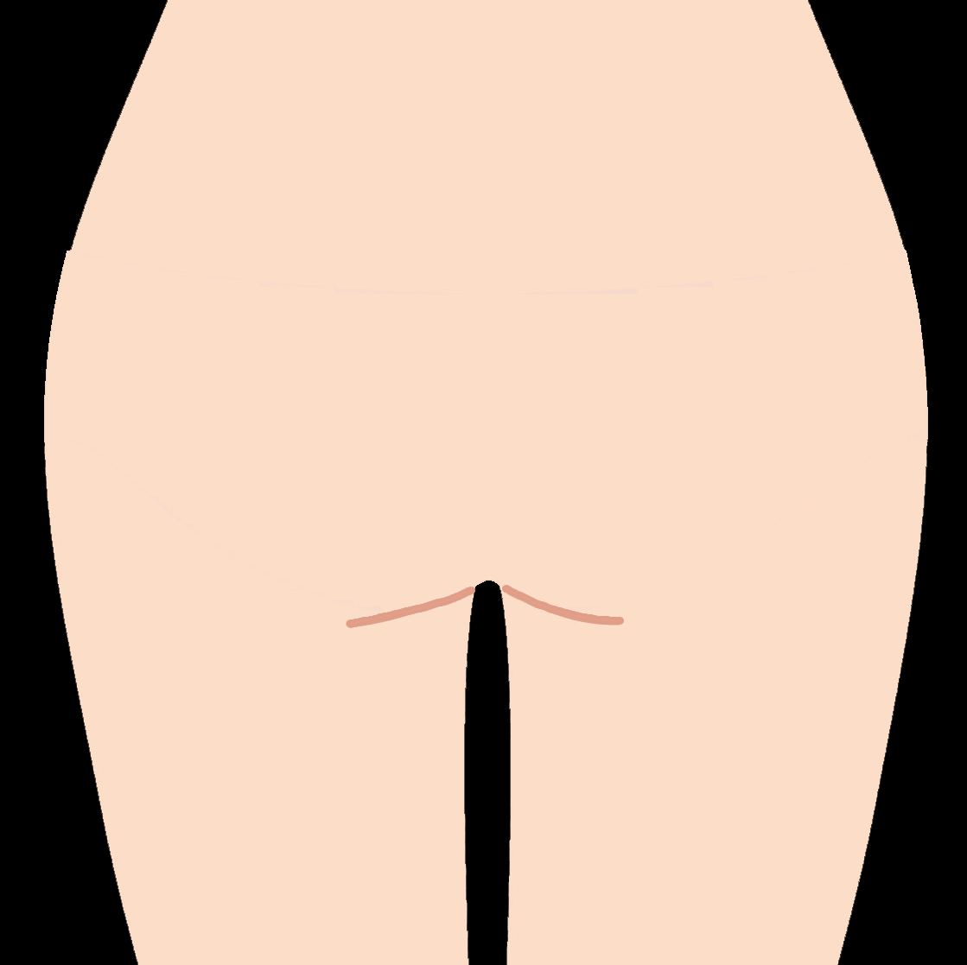



顔パーツ素材
VIOパーツ素材

Slide 4



完成イメージ

Slide 5
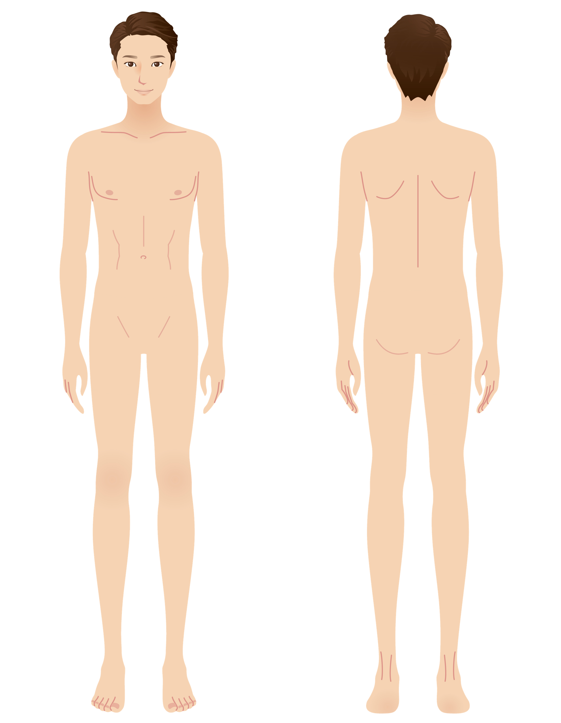

Slide 6


図形の塗りつぶしでパーツごとの色が変えられます
図形を人体に重ねてお使いください

Slide 7
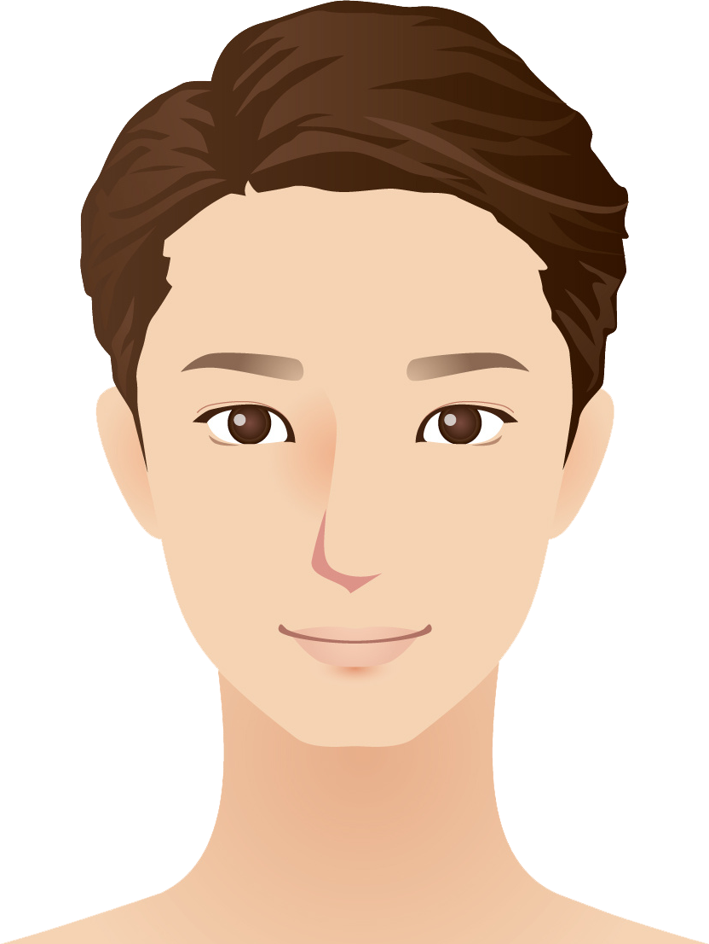


顔パーツ素材

Slide 8


完成イメージ

